Slide 1


A RELAÇÃO DA TRÍPLICE EPIDEMIA (DENGUE, CHIKUNGUNYA E ZIKA) COM O SANEAMENTO:
UMA REVISÃO DA LITERATURA NACIONAL
JOSIANE QUEIROZ
LÉO HELLER
CPqRR Fiocruz Minas

Slide 2
SANEAMENTO SAÚDE QUALIDADE DE VIDA
PREMISSA JÁ CONSOLIDADA
TRÍPLICE EPIDEMIA:
DENGUE, ZIKA E CHIKUNGUNYA
Níveis alarmantes: dor e sofrimento

Slide 3
DENGUE, CHIKUNGUNYA E ZIKA
Tríplice epidemia = Arboviroses
Do inglês : Arthropod borne virus: doenças virais que podem ser transmitidos ao homem por vetores artrópodes (invertebrados que possuem o corpo com partes articuladas, como as patas ou pernas)
210 tipos de arboviroses já identificadas, das quais 37 tipos comprovadamente patogênicas para o ser humano.

Slide 4

Tríplice epidemia- Introdução no Brasil
Dengue – 1946/1986 (África)
Chikungunya – 2014 (África e Ásia)
Zika – 2015 (Ásia)

Slide 5
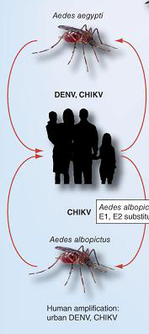
Arboviroses - sorotipos
DenV1- DenV2- DenV3 - DenV4 - DenV5 – ZikV - ChikV
- Cada sorotipo confere imunidade específica permanente
- Todos os sorotipos podem causar doença grave e fatal
- Variação genética dentro dos sorotipos (Genótipos)
- Alguns genótipos são mais virulentos e com maior potencial epidêmico
- Novas infecções com outro sorotipo, entre 3-15 meses após a primeira infecção podem levar a dengue hemorrágico por desencadeamento de processo de hipersensibilidade
Perfil Transmissão

Slide 6
Capacidade de adaptação ao meio, junto ao ser humano.

Slide 7
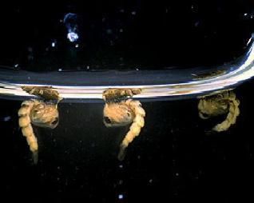
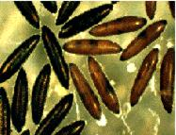
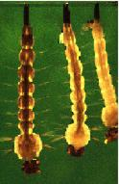
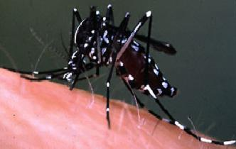
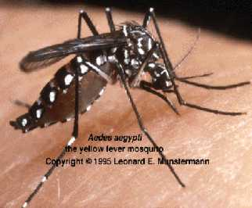
Aedes albopictus
Aedes aegypti

Slide 10
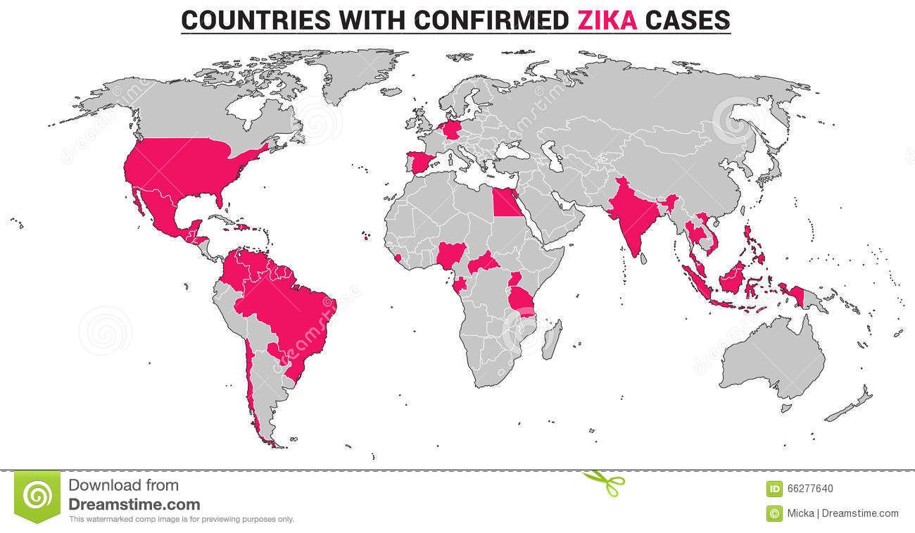
Fonte: WHO, 2016

Slide 11
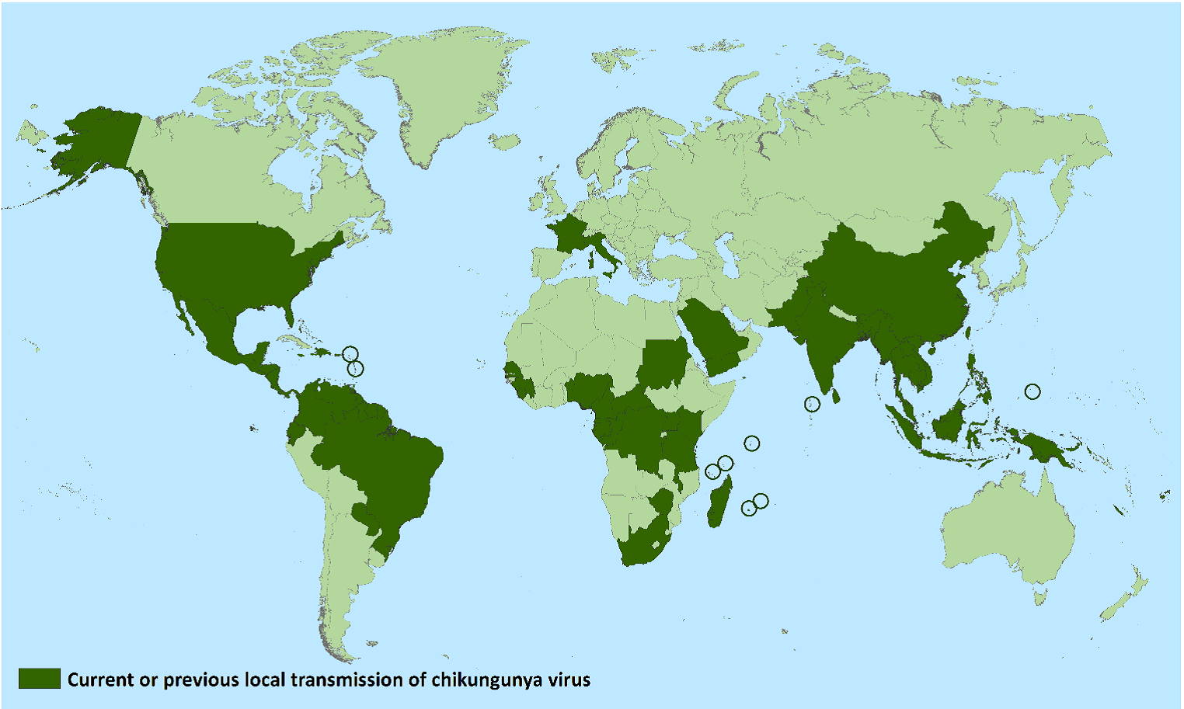
CHIKUNGUNYA
Fonte: WHO, 2016

Slide 12
DENGUE – NO BRASIL
Fonte: MS, 2017

Slide 13
ZIKA – NO BRASIL
2016
Fonte: MS, 2017

Slide 14
ZIKA
8 óbitos
Fonte: MS, 2017

Slide 15
CHIKUNGUNYA – NO BRASIL
Fonte: MS, 2017

Slide 16
CHIKUNGUNYA
196 óbitos
Fonte: MS, 2017

Slide 17
CHIKUNGUNYA
Fonte: MS, 2017

Slide 18
O QUE SABEMOS?
Os vetores são oportunistas e se adaptam
Fatores que interferem na manutenção do vetor: densidade demográfica, clima, temperatura, e outros fatores macro e micro determinantes;
Modos de transmissão?
Consequências?
Epidemiologia das doenças? Surtos, imunidade
Sorotipos prevalentes?
Co-circulação, c0infestação e coinfecção viral?
Potenciais criadouros?

Slide 19
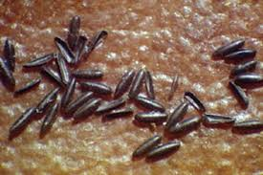
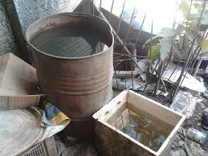
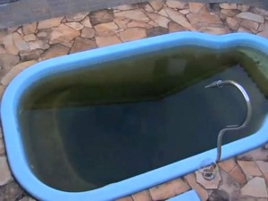
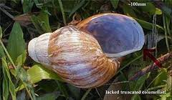
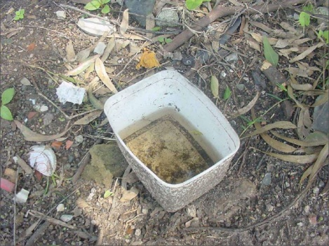
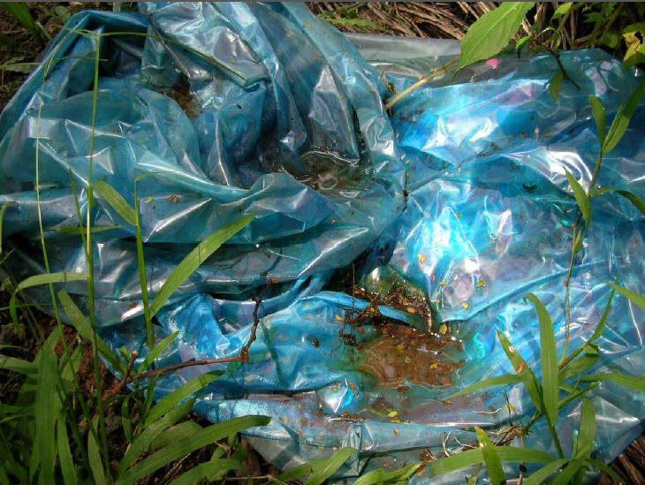
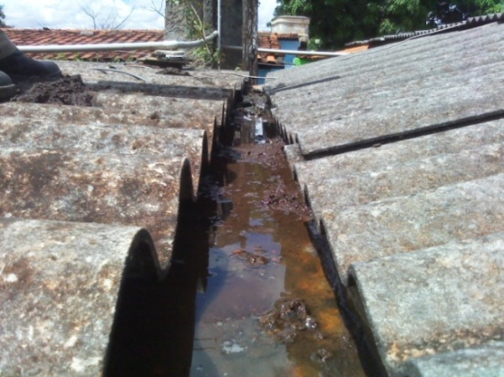
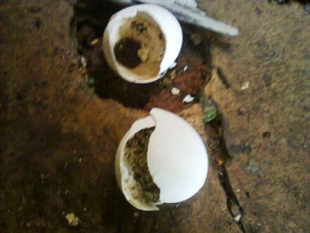
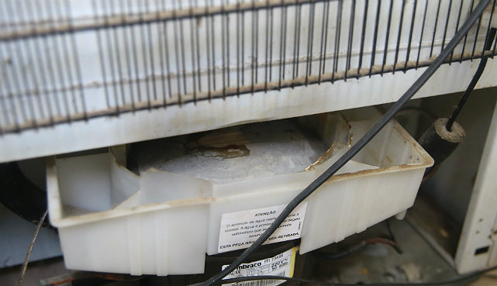
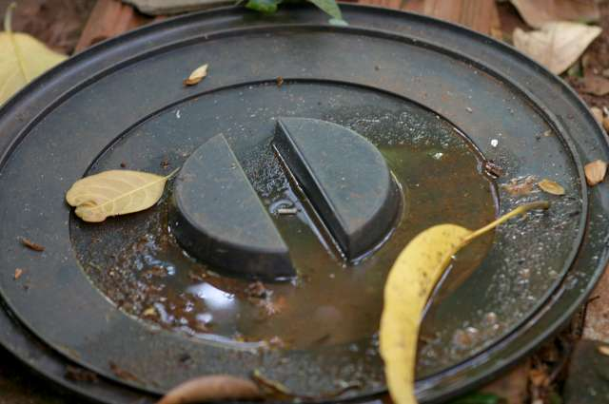
TEMPO DE VIDA DOS OVOS
Os ovos depositados nas paredes dos depósitos no meio ambiente, podem resistir a um período sem chuvas de até 500 dias (1 ano e meio).

Slide 20

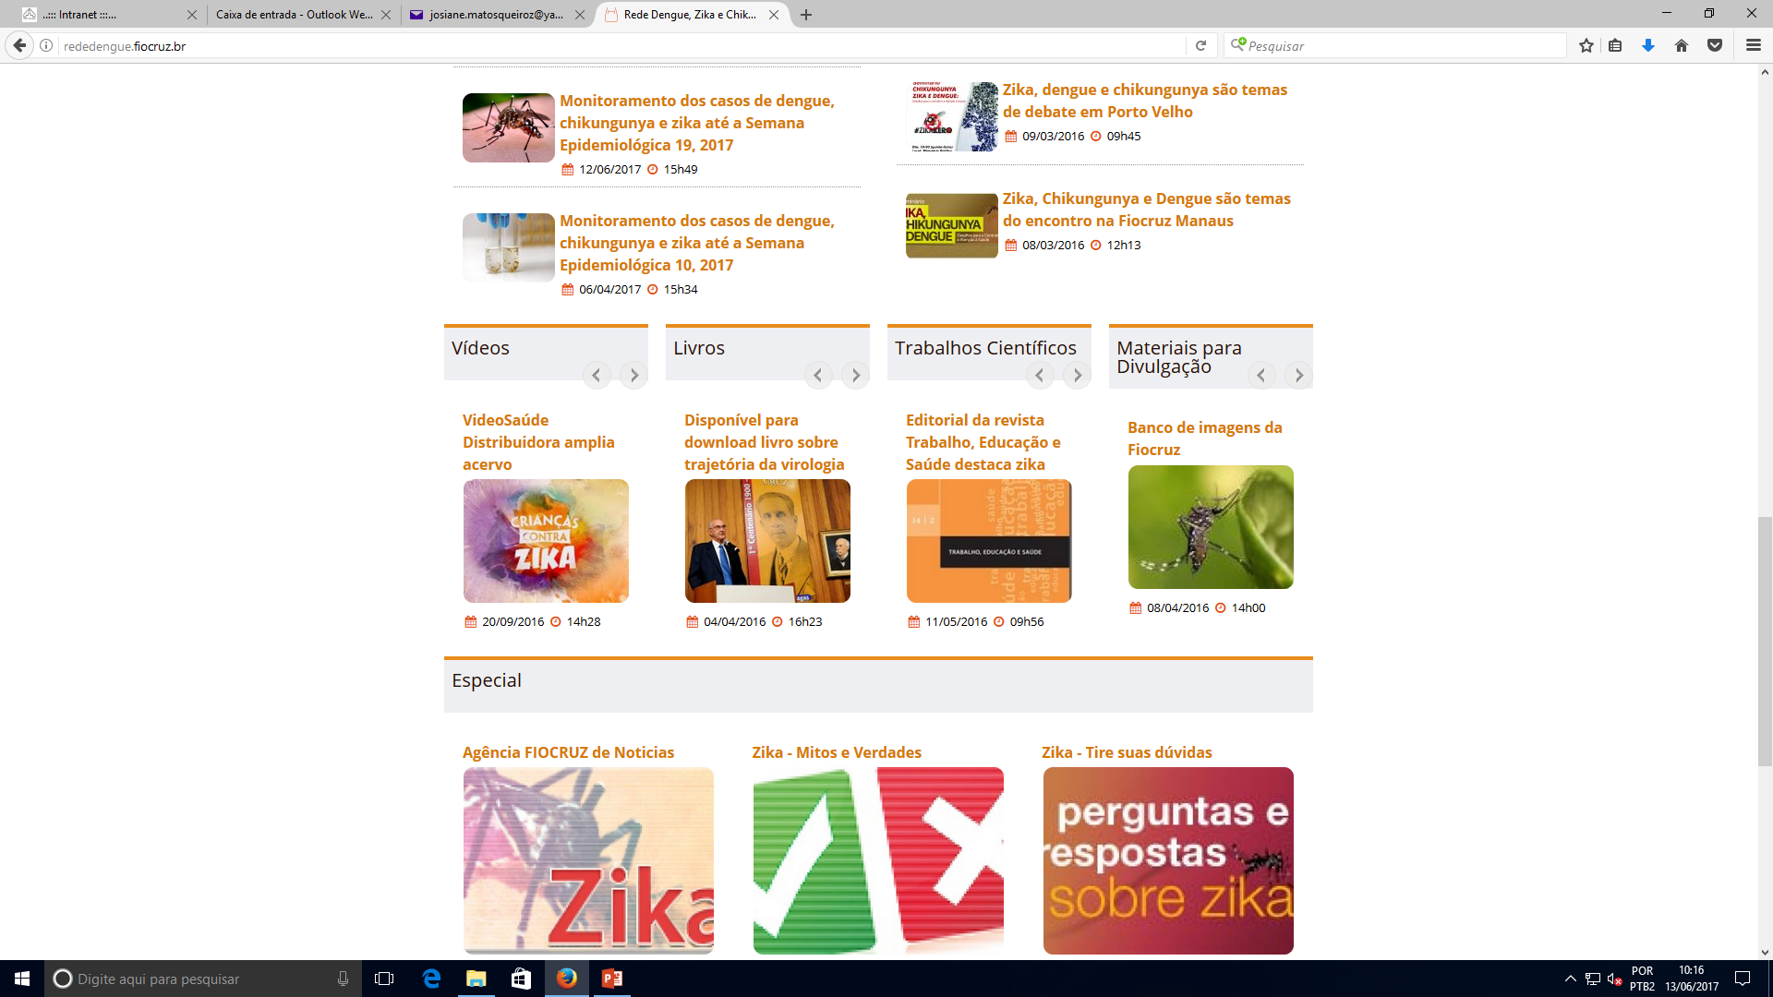
https://rededengue.fiocruz.br/

Slide 21
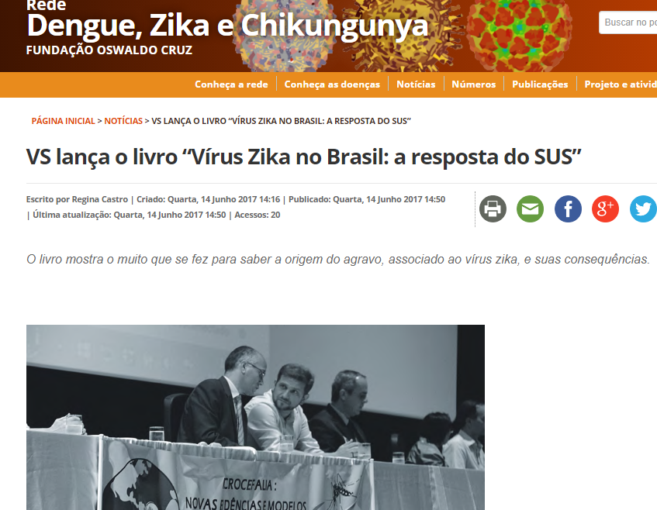
https://rededengue.fiocruz.br/

Slide 22
QUESTÃO DE INVESTIGAÇÃO
Quais os possíveis determinantes sanitários envolvidos no processo de transmissão da doença na localidade em que foi pesquisada?
PERCURSO METODOLÓGICO
Busca portais Capes e Scielo - Período de 2000 a 2016 = 439
Descritores: dengue e saneamento; aedes e saneamento
46 pesquisas = indicadores sanitários e ambientais e incidência das doenças

Slide 23
RESULTADOS
ABASTECIMENTO DE ÁGUA
Santos (2012) e Teixeira e Medronho (2008): Rio de Janeiro - RJ
Braga et al. (2010): Recife – PE
Resendes (2010) e Siqueira (2008): Niterói - RJ
Intermitência, déficit na rede de canalização, abastecimento por poço ou nascente, volumes estocados não tratados, práticas de estocagem de água

Slide 24
RESULTADOS
ESGOTAMENTO SANITÁRIO
Farias e Souza (2016): Acre
Magalhães (2015): Fortaleza – CE
Cunha (2010): Teresina – PI
Almeida et al. (2009): Rio de Janeiro – RJ
Ausência de esgotamento sanitário possibilita acúmulo de água parada próximos as residências favorecendo criadouros dos vetores.

Slide 25
RESULTADOS
RESÍDUOS SÓLIDOS
Kikuti et al. (2015) Pau da Lima – Salvador/BA
Aquino Júnior (2010), Aquino Júnior e Mendonça (2012): Maringá – PR
Cordeiro et al. (2011): Campinas – SP
Lagrotta et al. (2008): Nova Iguaçu – RJ
Heukelbach et al. (2001): Fortaleza – CE
Souza-Santos e Carvalho (2000): Ilha do Governador – RJ
Silva e Nóbrega (2012): Palmares – PE – pós-enchente
Resíduos sólidos descartados irregularmente na área peridomiciliar

Slide 26
RESULTADOS
ABASTECIMENTO DE ÁGUA E ESGOTAMENTO SANITÁRIO
Santos (2014): Itaboraí- RJ
> percentual domicílios não ligados a rede de esgoto
< percentual domicílios com ligação a rede de água
= ˃ incidência do agravo

Slide 27
RESULTADOS
RESÍDUOS SÓLIDOS E ABASTECIMENTO DE ÁGUA
Correa e Palhares (2016): Oiapoque – AP
Motta (2013): Fortaleza – CE
Flausino et al. (2011): Niterói – RJ
Gonçalves-Neto et al. (2006) : São Luís – MA
Oliveira e Valla (2001): Rio de Janeiro – RJ
Criadouros em potencial

Slide 28
RESULTADOS
RESÍDUOS SÓLIDOS E ESGOTAMENTO SANITÁRIO
Santos et al. (2015): Guananbi – BA
Lenzi et al. (200): Rio de Janeiro – RJ
Descarte irregular, sem coleta, valas negras

Slide 29
RESULTADOS
Oliveira, C. (2015): Juazeiro – BA
Resíduos irregulares, esgoto a céu aberto, água parada
Oliveira, K. (2015): Fortaleza – CE
Proximidade de um rio: esgoto a céu aberto
Drenagem, esgotamento sanitário, pavimentação, intermitência de distribuição da água
Controle de vetores: condutas políticas e sociais se tornarem efetivas e equitativas

Slide 30
RESULTADOS
Nascimento et al. (2015): Alfenas – MG
Complexidade da dinâmica dos vetores
Rocha (2015): Campina Grande – PB
Falta de serviços de saneamento básico
Barbosa (2015): Porto Velho – RO
Incidência maior em áreas com serviços precários em saneamento
Johansen (2014): Caraguatatuba – SP
Incidência aumenta proximidades de pontos estratégicos como depósitos de recicláveis sem estrutura

Slide 31
RESULTADOS
Farinelli (2014): Várzea Paulista – SP
Alta densidade, socioeconômicos, deficiência serviços de saneamento
Vilani et al. (2014): Rocinha – RJ
Risco sanitário e ambiental – demanda de direito a uma cidade sustentável, oficial, inclusiva, igualitária e participativa

Slide 32
RESULTADOS
Masullo (2013) e Gonçalves-Neto et al. (2006): São Luís – MA
Horta (2013): Coronel Fabriciano - MG
Johansen e Carmo (2012): Altamira – PA
Souza (2011): Manaus – AM
Leite (2010): Montes Claros – MG
Souza e Dias (2010): Itabuna – BA
Almeida et al. (2009): Rio de Janeiro – RJ
Aglomerados subnormais, falta de saneamento

Slide 33
RESULTADOS
Oliveira (2006): Londrina – PR
Região leste sérios problemas sanitários e ambientais
População trabalha com recicláveis
Sperandio (2006): Piracicaba – SP
Melhorias sanitárias e instrumentos em saúde

Slide 34
CONSIDERAÇÕES FINAIS
Resultados apontam consideráveis associações;
As variáveis não explicam a heterogeneidade das doenças, mas são elementos essenciais;
Não se pretende esgotar o tema, mas levantar a questão da importância do saneamento;
Contribuir na reflexão de políticas públicas planejadas e integradas;
Investigações em níveis desagregados e localizados;
Ações organizadas em conjunto com a sociedade.

Slide 35
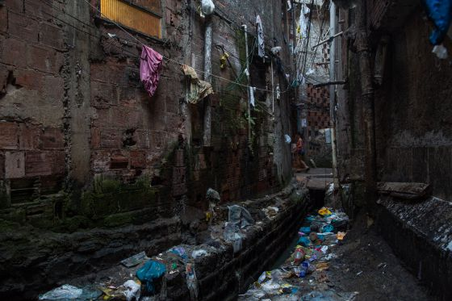
http://brasil.elpais.com/brasil/2015/09/03/politica/1441270863_849228.html?rel=mas
“A Rocinha não precisa de teleférico, mas sim de saneamento básico” Especialistas e moradores da Rocinha querem que o saneamento básico seja priorizado para acabar com doenças
Vala de esgoto na Rocinha. Victor Moriyama

Slide 36

Criadouros segundo região

Slide 37
Região Norte
Depósitos Predominantes

Slide 38
Região Nordeste
Depósitos Predominantes

Slide 39
Região Sudeste
Depósitos Predominantes

Slide 40
Região Centro Oeste
Depósitos Predominantes

Slide 41
Região Sul
Depósitos Predominantes

Slide 42
REFERÊNCIAS
ALMEIDA, A. S.; MEDRONHO, R. D. A.; VALENCIA, L. I. O. Spatial analysis of dengue and the socioeconomic context of the city of Rio de Janeiro (Southeastern Brazil). Rev. Saúde Pública, 2009. v. 43, p. 666-673.
AQUINO JÚNIOR, J.; MENDONÇA, F. A problemática da dengue em Maringá-PR: uma abordagem socioambiental a partir da epidemia de 2007. Hygeia. Dez/2012, v.8, n.15, p.157-176.
BARBOSA, X. C. Território e saúde: políticas públicas de combate à dengue em Porto Velho/RO, 1999-2013. 2015. Tese doutorado. Universidade Federal do Paraná/Universidade Federal de Rondônia. Porto Velho, 2015. 229 p.
BRASIL. MINISTÉRIO DA SAÚDE. Saúde da Família: uma estratégia para a reorientação do modelo assistencial. Brasília. Ministério da Saúde, 1997, pág. 54.
CAMPOS, G. S.; BANDEIRA, A. C.; SARDI, S. I. Zika virus outbreak, Bahia, Brazil. Emerg Infect Dis. Out, v. 21, n. 10. p.1-5, 2015.
CHAVES, M. R. O.; BERNARDO, A. S.; BERNARDO, C. D.; DIAS FILHO, J. F.; DE PAULA. H. S. C.; PASSOS, X. S. Dengue, Chikungunya e Zika: a nova realidade brasileira. 2016. Revista Newslab, n. 136. On line. Disponível em <http://www.newslab.com.br/newslab/revista_digital/136/artigos/artigo1.pdf>. Acesso em 24 de agosto de 2016.
CORDEIRO, R.; DONALISIO, M. R.; ,ANDRADE, V. R.; MAFRA, A. C.; NUCCI, L. B.; BROWN, J. C. Spatial distribution of the risk of dengue fever in southeast Brazil, 2006–2007.BMC Public Health.Bio Med Central.
HELLER, L. Privatizar saneamento não é panaceia. Jornal O Globo. CARNEIRO, L. Disponível em:< http://oglobo.globo.com/economia/privatizar-saneamento-nao-panaceia-diz-relator-da-onu-1-19961601>. Acesso em 24 de agosto de 2016.
HEUKELBACH, J.; SALES DE OLIVEIRA, F. A.; KERR-PONTES, L. R. S.; FELDMEIER, H. Risk factors associated with an outbreak of dengue fever in a favela in Fortaleza, north-east Brazil. Trop. Med. Int. Heal.2001, v.6, p. 635-642.
HONÓRIO, N. A.; SILVA, W. C.; LEITE, P. J.; GONÇALVES, J. M.; LOUNIBOS, L. P.; LOURENÇO-DE-OLIVEIRA, R. Dispersal of Aedes aegypti and Aedes albopictus (Diptera: Culicidae) in an urban endemic dengue area in the State of Rio de Janeiro, Brazil. Mem Inst Oswaldo Cruz. 2003, v.98, p.191-198.
HORTA, M. A. P. Condicionantes socioambientais com influência da urbanização na transmissão de dengue: impactos à saúde pública. 2013. Tese de doutorado. Escola Nacional de Saúde Pública Sergio Arouca, Rio de Janeiro, 2013. Fiocruz,161 p.
JOHANSEN, I. C. Urbanização e saúde da população: o caso da dengue em Caraguatatuba (SP). 2014. Dissertação de mestrado. Demografia. UNICAMP Campinas, 2014, 122 p.
ROCHA, D. C. Influência de variáveis meteorológicas no número de casos de dengue e consequências socioambientais. 2015. Dissertação de mestrado. Universidade Federal de Campina Grande. Campina Grande, PB, 2015, 88 p.
SANTOS, E. A.; MERCES, M. C.; CARVALHO, B. T. Fatores socioambientais e ocorrência dos casos de dengue em Guanambi – Bahia. Rev. Enferm. UFSM, 2015. Jul./Set. v.5, n.3 p.486-496.
SANTOS, G. B. G. Fatores associados à ocorrência de casos graves de dengue: análise dos anos epidêmicos de 2007-2008 no Rio de Janeiro. 2012. Tese de doutorado. Escola Nacional de Saúde Pública Sergio Arouca, Rio de Janeiro, 2012. Fiocruz, 144p.
TAUIL, P. L. Urbanização e ecologia do dengue. Cadernos de Saúde Pública, Rio de Janeiro, v.17 Supl. p. 99-102, 2001.
VASCONCELOS, P. F. C. Doença pelo vírus Zika: um novo problema emergente nas Américas? Editorial. Rev Pan-Amaz Saude, v.6, n.2. jun. 2015. versão On-line. Disponível em: <http://dx.doi.org/10.5123/S2176-62232015000200001>. Acesso em 26 de agosto de 2016.
VILANI, R. M.; MACHADO, J. S.; ROCHA, E. T. S. Saneamento, dengue e demandas sociais na maior favela do Estado do Rio de Janeiro: a Rocinha. Vig Sanit Debate 2014, v.2, n.3, p.18-29.

Slide 43
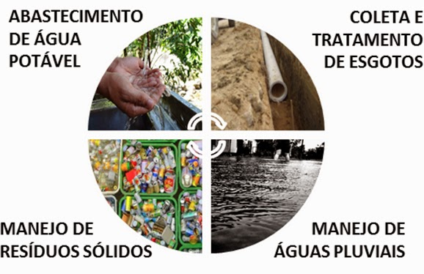
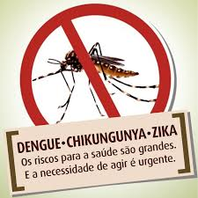
PROMOÇÃO DE SERVIÇOS :
AUXILIA A ELIMINAR E CONTROLAR O VETOR
AGRADEÇO A ATENÇÃO!

